Slide 1

MFIN TRADICIONAL
FINANZAS CORPORATIVAS
UNIVERSIDAD
TORCUATO DI TELLA
Andrés Vacarezza
Clase 9. Working Capital Management
22 Agosto 2022 – Comisión 1
9 Agosto 2022 – Comisión 2
10 Agosto 2022 – Comisión 3

Slide 2
Finanzas Corporativas
CLASE/TEMA
CONCEPTOS APLICADOS
INDUSTRIA
(MERCADO)
CASO
1
Mergers & Aquisitions (M&A)
Estrategia de M&A de Warren Buffet y Berkshire Hatahway; valuación deal M&A
Evaluación de inversión de un fondo de VC en una start-up
Evaluación de inversión de un fondo de PE con estructura de leverage buy-out (“LBO”)
Financiamiento de una adquisición, decisión deuda vs. equity
Financiamiento con equity; proceso de oferta publica inicial (“IPO”)
Financiamiento con deuda; emisión de bonos en mercados internacionales
Estructuración de deal de project finance; financiamiento con préstamo bancario
Motivantes de distress financiero; valuación y plan re-estructura financiera
Estrategias de gestión capital de trabajo; re-inversión de excedentes vs. dividendos
Decisión devolución de cash a accionistas; dividendos vs. share repurchase
Conglomerado
(USA)
Warren Buffett 2015
2
Venture
Capital
Specialty Drinks
(USA)
MuMaté
3
Private
Equity
Gastronomy
(USA)
Panera Bread LBO
4
Estructura
de Capital
Waste mgmt
(USA)
Winfield Refuse Management
5
Financiamiento
con Equity
Red social
(USA)
Facebook IPO
6
Financiamiento
con Deuda
Minería
(Brasil)
Vale SA
7
Project
Finance
Energía
(India)
Nava Bharat
8
Reestructura
Financiera
Casas prefab
(USA)
Pinewood Mobile Homes
9
Cash/Working Capital Management
Computadoras
(USA)
Dell
10
Dividend
Policy
Consumer elect
(USA)
Apple

Slide 3
Working Capital Management
Conceptos y Herramientas

Slide 4
Working Capital – Definición
Conceptos que Incluye el Capital de Trabajo
Operating Assets
Operating Liabilities
Definición Básica
Inventarios (“Inventories”)
  Incluye Insumos, WIP, Producto Final
Cuentas a Cobrar (“Accounts Receivable”)
  En general neto de incobrabilidad
Gastos pagados x adelantado (“Prepaids”)
Créditos impositivos
  Anticipos, IVA crédito neto, etc.
Depósitos en garantía
Otros (otros créditos, inversiones, accounts receivable no corrientes, etc.)
Cuentas a Pagar (“Accounts Payable”)
Ventas cobradas x adelantado (“Unearned Revenue”)
Pasivos impositivos
  Impuestos a pagar, IVA débito neto (saldo a pagar), etc.
Otros (sueldos y cargas sociales, acct. payable no corriente, etc.)
Definición Ampliada
El capital de trabajo incluye los activos operativos (inventarios, cuentas a cobrar y otros créditos) y los pasivos operativos (cuentas a pagar y otros pasivos) involucrados en la gestión operativa
Se trata de los activos y pasivos que se generan desde que se inicia el proceso productivo hasta que que cobran las ventas a los clientes
Son mayormente “corrientes” (vencimiento h/12 meses) pero puede incluir activos y pasivos no corrientes que afectan al flujo de fondos

Slide 5
Working Capital – Cash Conversion Cycle
Ciclo de Caja – Descripción
Indicador
Consideraciones
Days Inventory Outstanding (“DIO”)
Inventory
Aplica a modelos de negocio industriales y comerciales, es + bajo en servicios
Incluye inventarios de insumos, productos semi-elaborados y productos terminados
Verificar cargos y provisiones por incobrabilidad
Verificar si incluye IVA o si se reporta en forma separada
Verificar se incluyan todos los gastos incluidos en numerador “Cuentas a Pagar”
Incluir solo gastos “cash” (excluir depreciaciones y amortizaciones)
Verificar si incluye IVA
DIO =
Cost of Sales
365
Days Sales Outstanding (“DSO”)
Accounts Receivable
DSO =
Revenue
365
Days Payables Outstanding (“DPO”)
Accounts Payable
DPO =
Cash Expenses
365
El ciclo de caja (periodo de stock de inventarios + plazo de cobro a clientes – plazo de pago a proveedores) en general se mide en “días”

Slide 6
Working Capital – Cash Conversion Cycle
Ciclo de Caja Ilustrativo
DIO
DSO
90 días
45 días
Elaboración de Producto Terminado y Stock
Venta & Entrega de Producto a Clientes
DPO
“Cash Conversion Cycle” o Ciclo de Caja
30 días
(90 “DIO” + 45 “DSO” – 30 “DPO”) = 105 días
0
135 Días
Recepción
de Insumos
Pago a Proveedores de Insumos
Cobro de
Cuentas a Cobrar de Clientes
A menor cantidad de días de inventario y de financiamiento a clientes, menor requerimiento de capital de trabajo
A menor cantidad de días de pago proveedores, mayor requerimiento de capital de trabajo

Slide 7
Working Capital – Cash Conversion Cycle
Ciclo de Caja - Implicancias
Cuando los “usos” de capital de trabajo superan a las “fuentes”, se genera una necesidad de financiamiento que hay que gestionar y fondear:
Los usos y fuentes de fondos además pueden ocurrir en distintos momentos, lo cual puede acentuar la necesidad de fondeo de capital de trabajo
Las necesidades de capital de trabajo en general se fondean con líneas crediticias de tipo bancario, con la idea de “matchear” los tiempos y las monedas de los flujos de caja (ej. prestamos de capital de trabajo en pesos, líneas de pre-financiación de exportaciones en dólares)
La eficiente gestión de capital de trabajo puede liberar caja, y así aportar fondos al negocio, lo cual puede contribuir a producir beneficios tangibles:
  Fondear inversiones en activos fijos o adquisiciones oportunistas (ej. Winfield)
  Anticipar pagos a proveedores y negociar mejores precios (mejora margen bruto)
  Reducir cargos por obsolescencia de inventarios (mejora margen bruto)
  Optimizar estructura de capital, reduciendo/refinanciando deudas onerosas
Usos
Fuentes
Aumento de Inventarios
Aumento de Cuentas a Cobrar
Aumento de Otros Activos
Reducción de Cuentas a Pagar
Reducción de Otros Pasivos
Reducción de Inventarios
Reducción de Cuentas a Cobrar
Reducción de Otros Activos
Aumento de Cuentas a Pagar
Aumento de Otros Pasivos

Slide 8
Working Capital – Consideraciones Particulares
Temas a considerar en el análisis y proyección de capital de trabajo
Evaluar trade offs entre decisiones de capital de trabajo (balance) y ventas/costos (P&L)
Evaluar evolución de ciclo de caja en due diligence
  Saltos significativos y fuera de “curso ordinario” pueden ser considerados deuda financiera encubierta (ej. “aging” de proveedores con mas de 120 días)
  Los ítems de capital de trabajo pueden generar “ajuste de precio” en una transacción de M&A (ie. diferencias entre balance de closing y balance pre-closing)
Considerar la estacionalidad (ej. 1er semestre facturo, cobro en 2do semestre): evaluar ratios DSO/DIO/DPO anuales/anualizados en lugar de trimestrales
Tratamiento de IVA en ventas/cuentas a cobrar, y gastos/cuentas a pagar:
  El IVA se incluye en el balance, no en el estado de resultados
  Si genero mas IVA crédito/compras que IVA debito/ventas, se genera un activo fiscal, viceversa se genera un pasivo fiscal
Gestión de capital de trabajo
Impacto en P&L
Aumento plazo pago proveedores
Reducción plazo pago proveedores
Aumento plazo cobro a clientes
Reducción plazo cobro a clientes
Puede aumentar costos, generar frustración suppliers
Evita recargos fcros., asegurar aprovisionamiento
Generar mayor volumen, requiere recargar intereses
Puede retraer volúmenes de venta

Slide 9
Working Capital en los Estados Contables
Interrelaciones entre los Estados Financieros Básicos
Estado de Resultados
Balance
Estado de Flujo de Caja
Ventas
Costo de Ventas (“COGS”)
Gastos Operativos
Cuentas a Cobrar
Inventarios
Cuentas a Pagar
Variación Cuentas a Cobrar
Variación Inventarios
Variación Cuentas a Pagar

Slide 10
Working Capital Management “Best Practices”
Cuentas a Cobrar (“Accounts Receivable”)
  Gestión de Clientes
  Monitorear activamente reportes de “aging” de cuentas a cobrar
  Monitorear cumplimiento de políticas de crédito por parte de equipos comerciales
  Los desvios/excepciones deben ser justificados (ej. para cerrar una venta de mayor volumen, cliente pide 45 días de crédito, lo cual supera la política de cobro a 30 días)
  Ofrecer descuentos por pronto pago a los clientes (tasa de interés > a costo deuda)
  Chequear nivel de cumplimiento en entregas (clientes no pagan porque entregamos tarde? Entregamos productos defectivos?)
  Mantener diálogo activo los sectores de “Cuentas a Pagar” de los clientes
  Mantener actualizadas las carpetas de crédito de los clientes (mínimo anualmente)
  Dar de baja clientes con mal track record de pago
  Evaluar estructuras de financiamiento securitizando creditos (ej. fideicomisos)
  Gestión Organizacional
  Entrenar a equipos de ventas respecto al impacto en cash flow y los costos de vender a crédito
  Estructurar incentivos/bonos a vendedores midiendo cobranzas (no solo ventas)
  Estructurar incentivos/bonos para staff dedicado a cobranzas
  Instalar software que permita monitorear “aging” de cuentas a cobrar e identificar los motivos por los que los clientes pagan tarde

Slide 11
Working Capital Management “Best Practices”
Inventarios (“Inventories”)
  Gestión de Inventarios
  Administrar integralmente todos los inventarios, materiales y herramientas
  Inventarios de insumos y productos semi-elaborados
  Inventarios de productos terminados
  Inventarios de materiales varios y herramientas utilizadas en la operación
  Proceso interdisciplinario de forecasting de ventas y producción y de requerimientos de inventarios, tomando input de areas operativas:
  Areas comerciales y fuerza de ventas (productos terminados)
  Producción (insumos) y operaciones & mantenimiento (materiales y herramientas)
  Optimizar procesos de producción y mantenimiento fabril (ej. reducir downtime x roturas/mantenimiento, reducir % scrap, etc)
  Tomar inventarios “en consignación” (lo que no se usa/vende, se devuelve)
  Vender inventarios a descuento
  Monitorear continuamente nivel de inventarios y stocks minimos (cumplir con entregas y target de ventas) y evitar pedidos de compras innecesarios
  Monitorear estado de conservación y obsolescencia de los inventarios
  Realizar auditorías periódicas de inventario “físico” y corroborar que cuadran con los inventarios “contables”
  Gestión Organizacional
  Entrenar a equipos operativos respecto al impacto en cash flow de la eficiente gestión de inventarios
  Estructurar incentivos/bonos a equipos operativos respecto a niveles de obsolescencia y conservación de inventarios

Slide 12
Working Capital Management “Best Practices”
Cuentas a Pagar (“Accounts Payable”)
  Gestión de Proveedores
  Mantener una base de proveedores por cada tipo de insumo/servicio requerido
  Tener alternativas mejora el poder de negociacion
  Dar de baja proveedores con problemas de performance/entrega
  Priorizar proveedores que ademas de cumplir con entregas, otorguen credito
  Chequear nivel de cumplimiento en entregas de proveedores, cancelar pagos de productos/servicios no entregados o deficientes
  Priorizar pagos a proveedores con valor estratégico y/o proveedores de insumos/servicios imprescindibles para operar
  Mantener dialogo activo los sectores de “Cobranzas” de los proveedores
  Mantener actualizadas las carpetas de crédito con los proveedores (especialmente si mis balances mejoran) y negociar mejores términos de crédito
  Realizar licitaciones para suministros críticos y grandes contratos
  Gestión Organizacional
  Entrenar a equipos administrativos respecto al impacto en cash flow de la eficiente gestión de proveedores y términos de pago
  Apoyo de senior executives en gestión relacional y reclamos de proveedores
  Instalar software que permita monitorear “aging” de cuentas a pagar y performance/cumplimiendo de entregas de cada proveedor

Slide 13
Caso “Dell’s Working Capital”

Slide 14
Dell’s Working Capital – Preguntas guía
Evalúe la performance de DELL 1992-1996, incluyendo resultados y situación financiera, identificando fortalezas y debilidades.
Evalúe la performance de Dell en su manejo de capital de trabajo
  Evalúe el “Cash Conversion Cycle” (Days Inventory “DIO” + Days Sales Outstanding “DSO” – Days Payables Outstanding “DPO”)
  ¿Cuál es la fuente de ventaja competitiva de DELL en la gestión de capital de trabajo?
  Compare la gestión de capital de trabajo con los competidores. ¿Qué beneficios le aporta a Dell su gestión de capital de trabajo?
Considere las proyecciones incluidas en el Exhibit adicional en el Excel (“Exhibit 6 (Modelo)”). ¿Como proyecta cerrar Dell su plan financiero 1997?
  Tomando en cuenta que se proyecta un incremento de ventas del 50%, evalue los assumptions de capital de trabajo incluidas en el Budget.
  Como comparan las aplicaciones principales de fondos asumidas en el Budget 1997, vs. los años anteriores?
  ¿Cómo compara el plan de financiamiento y las fuentes de fondos proyectados para 1997, con los años precedentes?
Evalúe las compañías comparables (incluidas en el “Exhibit 7 (Comps)” adicional en el Excel). ¿Qué puntos se observan de sus políticas financieras?
¿Qué opina de los saldos de caja e inversiones transitorias? ¿Cuánto rinden dichos saldos? ¿Es necesario mantenerlos? ¿Cuánto rinde invertir en el core business (en los activos)? ¿Cuánto cuesta la deuda en balance?
Un banco de inversión sugiere la idea de realizar un “stock repurchase” de $500 millones de acciones, y rescatar anticipadamente la “11% Senior Note” ($95 millones) que vence en el año 2000. ¿Cómo se podría fondear? Evalúe beneficios y riesgos. ¿Que curso de acción le recomienda a DELL?

Slide 15
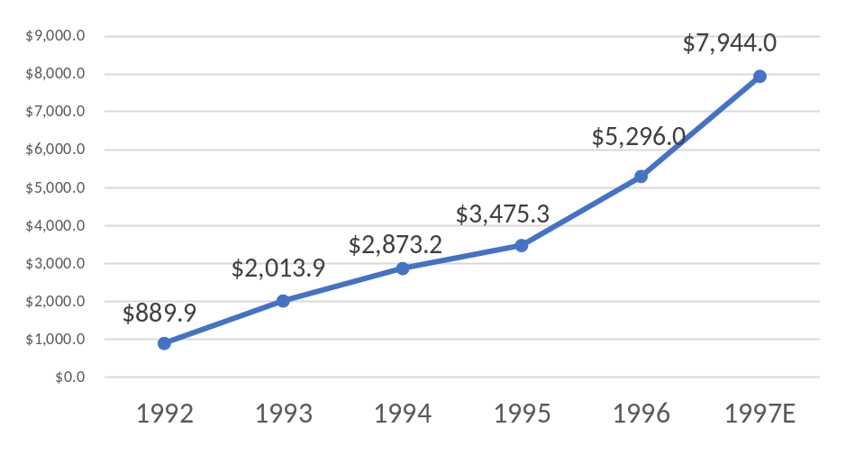
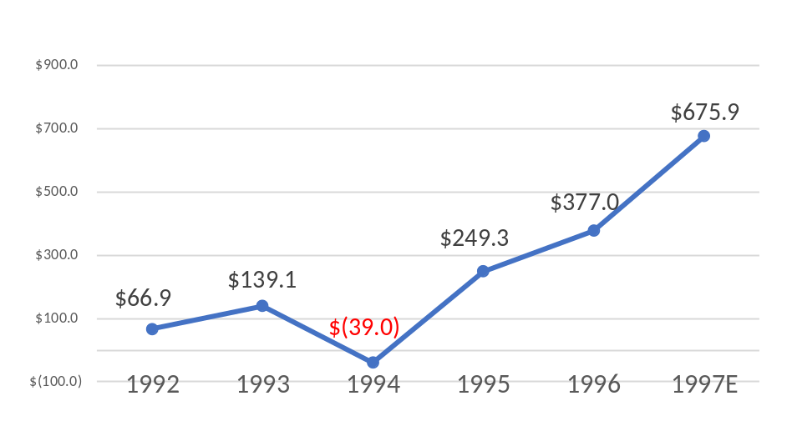
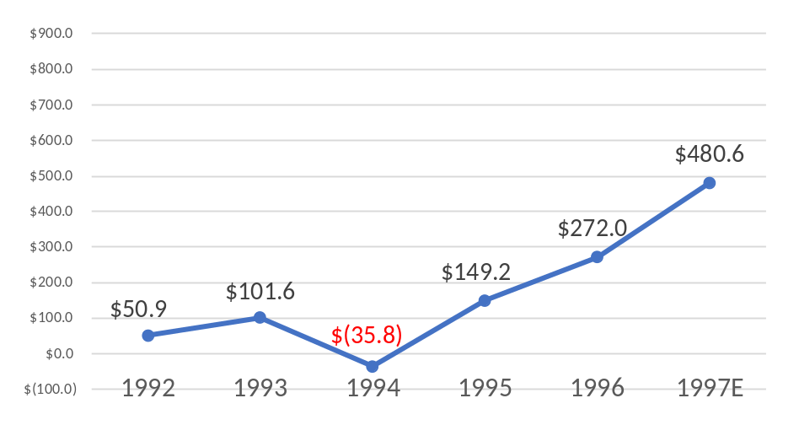
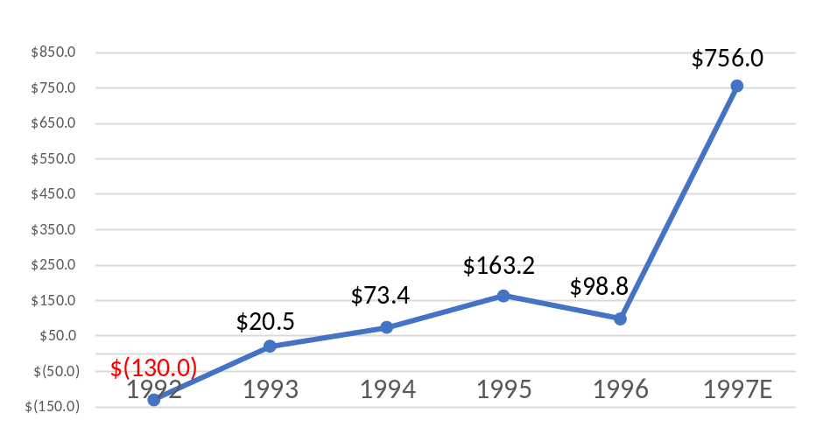
Performance 1992-1996 y Budget 1997E
Métricas Operativas
Revenues
EBIT
CAGR 55%
CAGR 59%
Net Income
Operating Cash Flow (Before ST Investments)
CAGR 57%

Slide 16
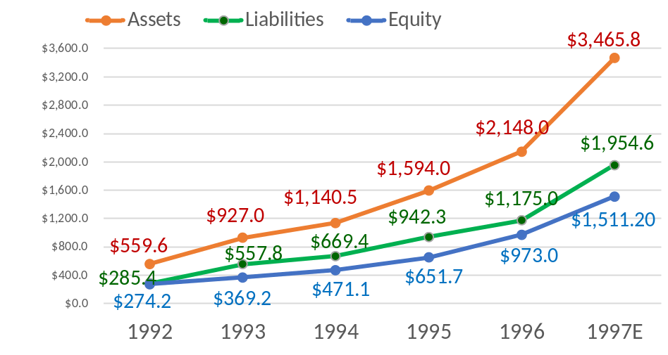
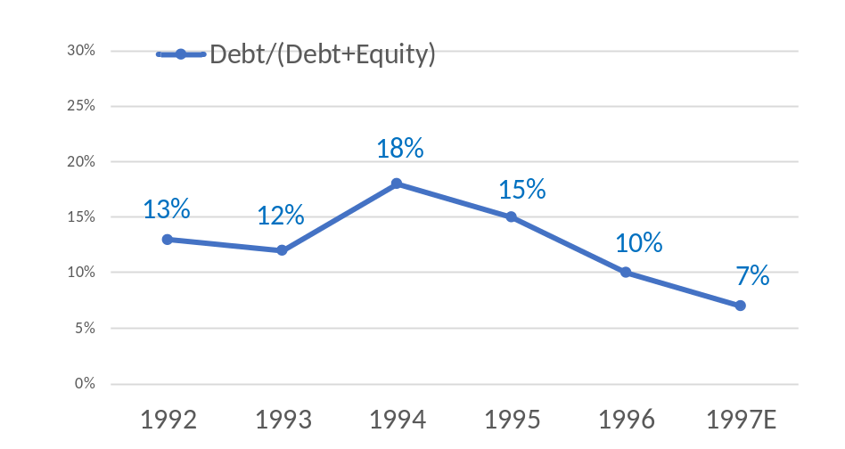
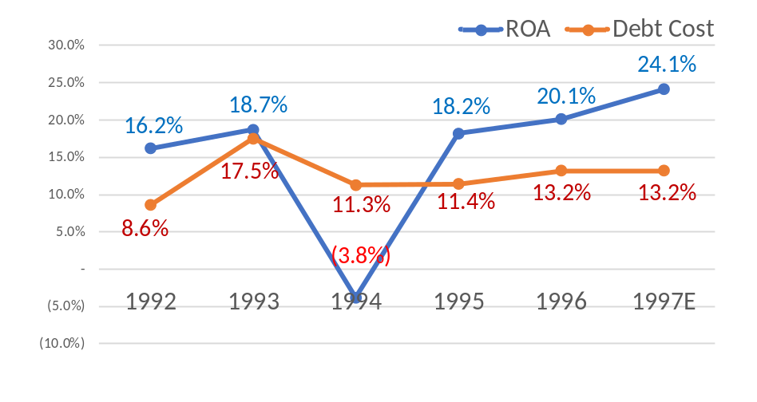
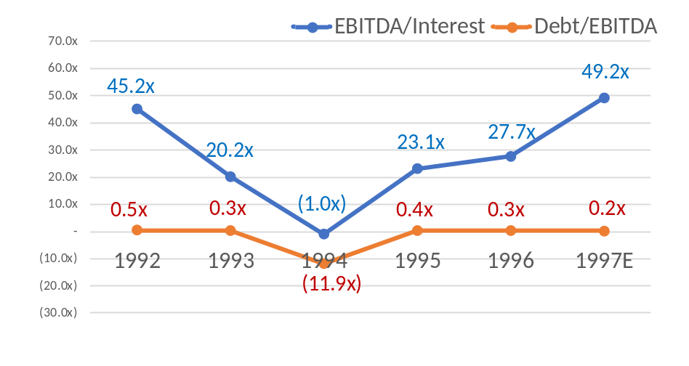
Performance 1992-1996 y Budget 1997E
Métricas Financieras
ASSETS, LIABILITIES & EQUITY
% Leverage
ROA vs. AVG COST OF DEBT
EBITDA/Interest Coverage & Debt/EBITDA

Slide 17
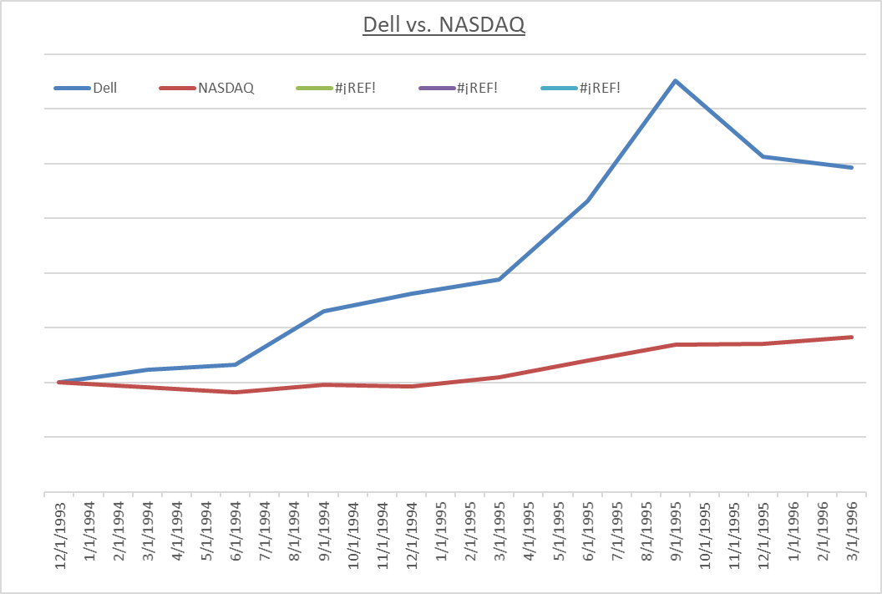
Dell Stock Price Performance – Dic 1993 - Mar 1996
CAGR 61%
CAGR 17%

Slide 18
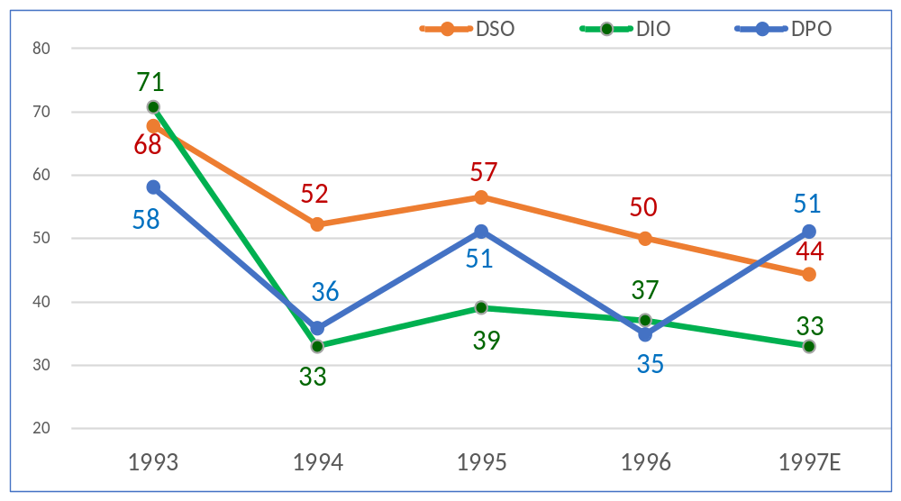
Performance 1992-1996 y Budget 1997E
Cash Conversion Cycle (Days)
80
Cash Conversion Cycle
49
52
44
26
Ciclo de caja (“cash conversión cycle”) se reduce de 80 días en ‘93 a 52 días en ‘96
Se proyecta una mejora del ciclo de caja aún mayor en el Budget 1997
Mejoran todos los ratios de capital de trabajo: se cobra mas rápido (DSO), se reduce inventario (DIO), se paga mas tarde (DPO)

Slide 19
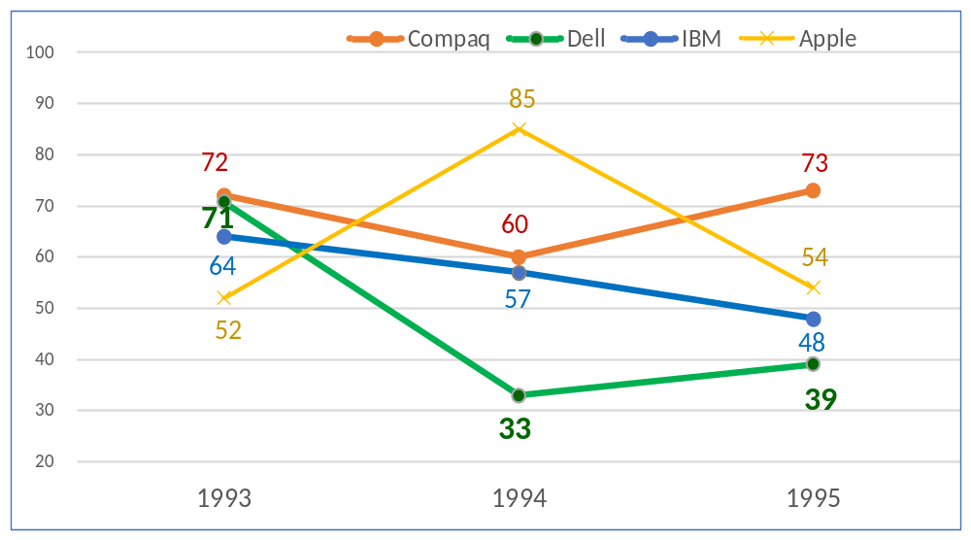
Capital de Trabajo – Benchmarking
Days Inventory Outstanding “DIO” (Days)
Dell logra una ventaja competitiva con su modelo de venta “directa” (“build to order”)
Dell mantiene menor nivel de inventarios de componentes y producto, y ello resulta en un menor “DIO” que las empresas comparables del sector

Slide 20
Gestión de Inventarios – La ventaja de Dell
Impacto de la ventaja competitiva en gestión de inventario (“DIO”)
1) Mejora de flujo de caja x menor inversión en inventarios
Dell mejoró en casi 40 días su gestión de inventarios “DIO” de 1993 a 1996
  Bajó de 71 días en ‘93 a 37 días en ‘96 y proyecta DIO 33 días en Budget ‘97
  Esa reducción de DIO evita una inversión/inmovilización de fondos de $657M
  --> Menor inversión en inventarios = COGS 1997E / 365 días * (71d – 33d)
  --> $ 657 millones = $6.344 millones / 365 días * 38 días
2) Evita pérdidas x obsolescencia de inventario de componentes
  Mantener menor inventario de componentes (80% del costo) permite evitar cargos por obsolescencia (los precios de componentes caen 30% por año)
  El menor cargo por obsolescencia se estima en $158 millones (10% del Margen Bruto, 2% de Ventas y 32% del Net Income presupuestado en el Budget 1997)
  --> Menor cargo obsolescencia = Menor Inventario * 80% componentes * 30% ↓ precio
  --> $ 158 millones = $ 657 millones * 80% * 30%
La menor inversión en inventarios produce significativos beneficios para el flujo de caja y el P&L/estado de resultados de Dell

Slide 21
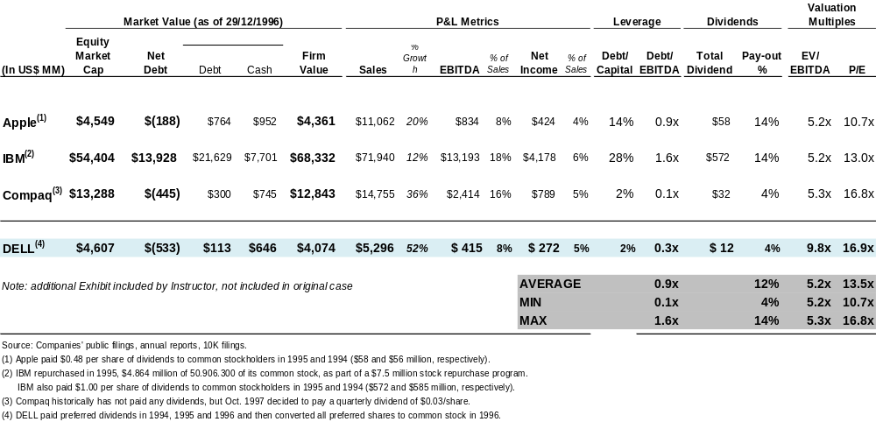
Análisis de Compañías Comparables
Firmas Comparables – Datos de Mercado
Dell es la que mas crece (topline) y lo hace sin consumir caja (working capital positivo)
El sector se endeuda poco y paga dividendos (pay-out bajo, de 12%)
Dell es la empresa con mayor múltiplo de valuación (P/E y EV/EBITDA)

Slide 22
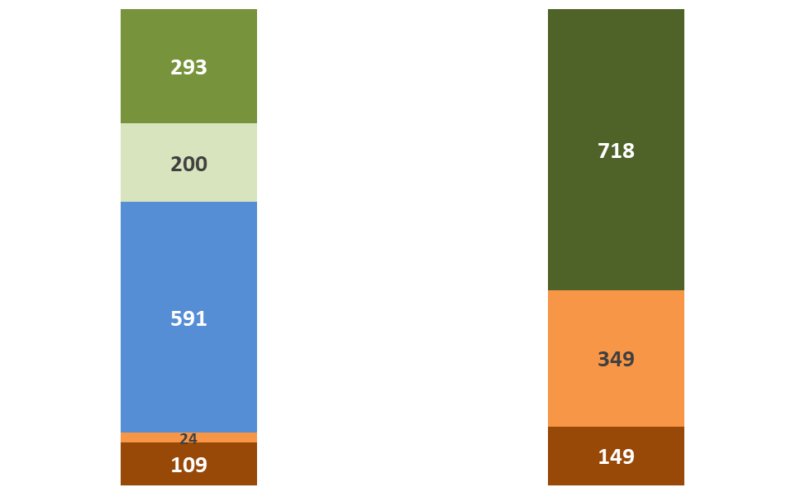
Uses & Sources of Cash – 1992-1996 Actuals
Fuentes y Usos de Fondos (US$ Millones)
USES
SOURCES
1.217
1.217
Capital Expenditures
Cash Profits
(Net Income + D&A + Interest)
Working Capital
Short-term Investments
Inversiones de Excedentes de caja
Equity Financings
Dividends
Debt Service
(Principal + Interest)
Debt Financings
Crecimiento orgánico (capex y capital de trabajo) financiado 100% internamente con profits, produciendo excedentes de caja que se invierten en títulos valores
Se emitió mas equity que debt capital en el periodo 1992-1996
El equity se levantó en 1992 (working capital/cash flow negativo) y 1994 (pérdidas operativas por migrar a modelo venta “indirecto” via retailers)

Slide 23
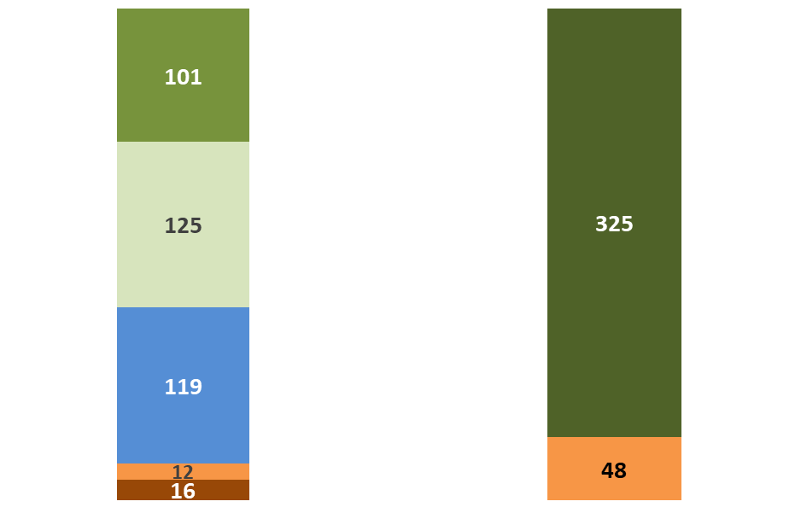
Uses & Sources of Cash – 1996 Actuals
Fuentes y Usos de Fondos (US$ Millones)
USES
SOURCES
373
373
Capital Expenditures
Working Capital
Cash Profits
(Net Income + D&A + Interest)
Short-term Investments
Inversiones de Excedentes de caja
Dividends
Debt Service
(Principal + Interest)
Equity Financings
Crecimiento orgánico (capex y capital de trabajo) financiado 100% internamente con profits, produciendo excedentes de caja que se invierten en títulos valores
Se emitió equity solo para stock options, no se levantó deuda en 1996
Se pagan dividendos preferidos en 1996 (se inicio dicho pago en 1994)

Slide 24
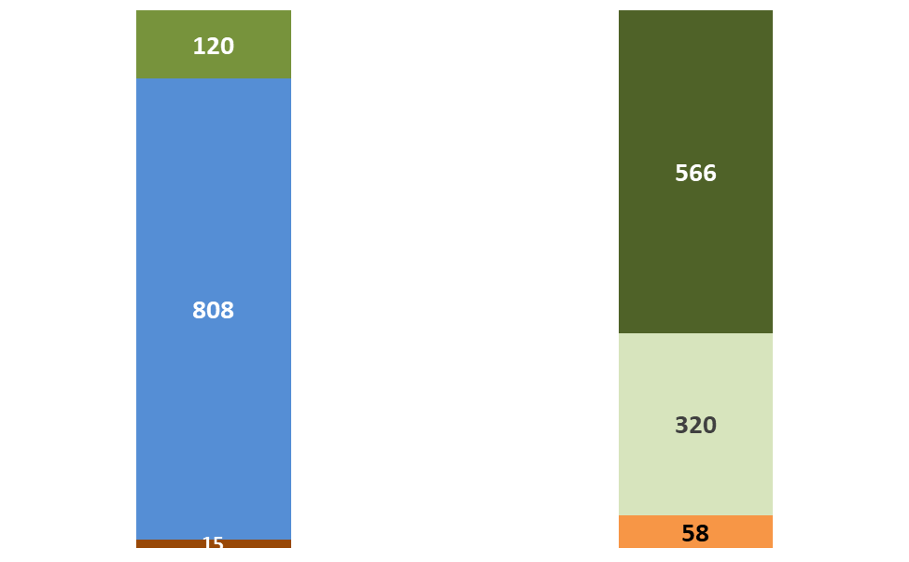
Uses & Sources of Cash – 1997 Budget
Fuentes y Usos de Fondos (US$ Millones)
USES
SOURCES
943
943
Capital Expenditures
Cash Profits
(Net Income + D&A + Interest)
Inversiones de Excedentes de caja
Short-term Investments
Working Capital
Debt Service
(Principal + Interest)
Equity Financings
Crecimiento orgánico c/capex $120M financiado 100% internamente con profits
Se prevee mejora en gestión de capital de trabajo, pasa a ser una fuente de fondos
Se proyecta emitir equity solo para stock options, no se proyecta emitir deuda
No pagará dividendos preferidos en 1997 (preferreds convertidas a common)

Slide 25
Conclusiones y Recomendaciones
Conclusiones
Dell tiene una ventaja competitiva en la gestión de inventarios, que proyecta un capital de trabajo generando fondos en el Budget 1997, cuando históricamente el capital de trabajo consumió fondos
La fuente de la ventaja en gestión de inventarios es el modelo “directo” “build-to-order”
Cuando Dell modificó su modelo e incorporó ventas “indirectas” a retailers con el objetivo de acelerar crecimiento, perdió dinero y registró perdidas por obsolescencia de componentes (insumo que representa el 80% del costo)
Dell tomó la decisión de re-enfocarse en el modelo “directo” y con ello recuperó rentabilidad y foco en gestión de caja y capital de trabajo
  Management pasó a ser medido también por gestión de caja y “cash conversion cycle”
Recomendaciones
Generar tabla de incentivos al management (incluyendo los key managers con poder de impacto en cobranzas, inventarios y cuentas a pagar) con bonus creciente por superar los targets del Budget 1997
Avanzar con la recompra de acciones por $500 millones y el rescate anticipado de la “11% Senior Note” que vence en el año 2000
  Las inversiones de excedentes de cash rinden 4%, si no se re-invierte en capex en el core business (ROA > 20%) o en M&A NPV+, conviene retirar deuda que paga una tasa del 11%
  Las firmas comparables pagan dividendos, si no se re-invierte en capex en el core business o en inversiones de M&A NPV positivas, es recomendable devolver capital a los accionistas
  Instrumentar la devolución de capital mediante “stock repurchase” antes que pagar dividendos: evitar generar expectativa de “dividendo permanente”, señalizar que la acción esta barata mediante recompra, tax efficiency

Slide 26
Dell … que pasó?
Dell superó los objetivos de capital de trabajo presupuestados en Budget 1997
  Los resultados contables estuvieron en línea con el Budget
  El capital de trabajo resulta ser una fuente de fondos (históricamente consumía fondos) en 1997, mas que duplicando el target
La mejor performance en capital de trabajo generó excedentes de cash
Con los excedentes de cash se recompraron acciones y se rescató deuda
  Ejecutó “stock repurchase” por $495 millones (20 millones de acciones … anuncia plan para recomprar hasta 30 millones de acciones adicionales)
  Rescato las “11% Senior Notes” por $95 millones (vencían 15/8/2000)
Negocia nuevas líneas crediticias “revolving” (pero no las utiliza en 1997)
  Linea “revolving” a 1 año ($100 millones) y otro “revolving” a 3 años ($150 millones)
  Financiamiento securitizando cuentas a cobrar, por $150 millones
Los resultados logrados por Dell tuvieron una buena repercusión en el mercado bursátil
  El precio de la acción subió mas de un 250% anual promedio de 1Q 1996 a 4Q 1997
  Sobreindexó al índice NASDAQ y las principales firmas comparables

Slide 27
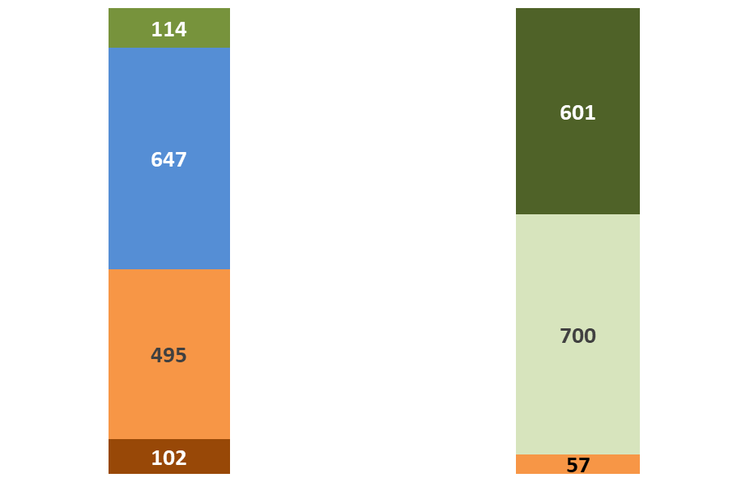
Uses & Sources of Cash – 1997 Actuals
Fuentes y Usos de Fondos (US$ Millones)
USES
SOURCES
1,358
1,358
Capital Expenditures
Cash Profits
(Net Income + D&A + Interest)
Short-term Investments
Inversiones de Excedentes de caja
Se ejecuta una recompra de acciones
Working Capital
Share repurchase
Debt Service
(Principal + Interest)
Se rescata la “11% Sr Note” ($95m)
Equity Financings
Crecimiento orgánico c/capex $114M financiado 100% internamente con profits
La gestión de capital de trabajo es mejor que la proyectada en Budget! (+ fondos)
Recompra acciones por $495M y rescata anticip. la “11% Senior Note” por $95M
Financia stock + debt repurchase con mayores profits, work. cap y cash disponible

Slide 28
Uses & Sources of Cash – 1997 Budget
Fuentes y Usos de Fondos (US$ Millones)
USES
SOURCES
943
943
Capital Expenditures
Cash Profits
(Net Income + D&A + Interest)
Inversiones de Excedentes de caja
Short-term Investments
Working Capital
Debt Service
(Principal + Interest)
Equity Financings
Crecimiento orgánico c/capex $120M financiado 100% internamente con profits
Se prevee mejora en gestión de capital de trabajo, pasa a ser una fuente de fondos
Se proyecta emitir equity solo para stock options, no se proyecta emitir deuda
No pagará dividendos preferidos en 1997 (preferreds convertidas a common)

Slide 29
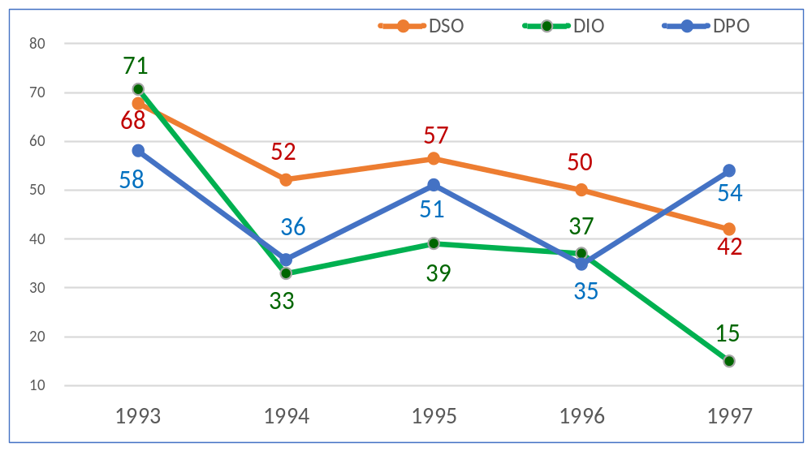
Performance 1992-1996 + 1997 Actuals vs. Budget
Cash Conversion Cycle (Days)
80
Budget 1997E
Cash Conversion Cycle
49
44
52
4
26
51
44
33
Ciclo de caja (“cash conversión cycle”) se reduce de 80 días en ‘93 a 4 días en ‘97
Logró una mejora del ciclo de caja aún mayor a la presupuestada en el Budget 1997
Mejoran todos los ratios de capital de trabajo: se cobra + rápido (DSO), se reduce inventario (DIO), se paga + tarde (DPO)

Slide 30
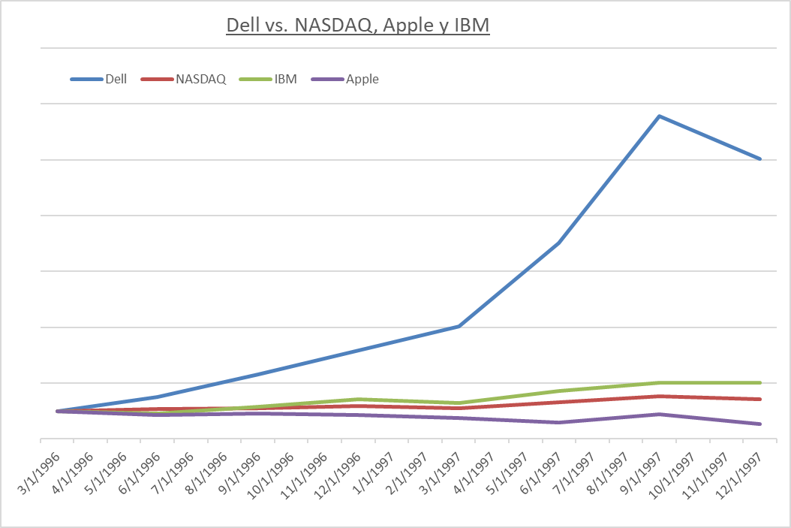
Dell Stock Price Performance – Mar 1996 - Dic 1997
CAGR 266%
CAGR 48%
CAGR 22%
CAGR (30)%

